Slide 1
Дисидентський рух та його значення
Підготувала:
Учениця 11-А класу
Уршеджук Юліана
Перевірила:
Александрова Т.В.

Slide 2
Дисидент – інакодумець, відступник від панівної ідеології, розкольник.
Дисидентський рух- рух, учасники якого в СРСР виступали за демократизацію суспільства, дотримання прав і свобод людини, в Україні — за вільний розвиток української мови та культури, реалізацію прав українського народу на власну державність.

Slide 3
Чотири основні течії в українському дисиденстві САМОСТІЙНИЦЬКА: представники входили до таких політичних об’єднань, як Об’єднана партія визволення України (1953-1958 р.р.), Український національний комітет (1957-1961 р.р.) та ін. Боролись за державну незалежність України шляхом агітації за вихід її зі складу СРСР. НАЦІОНАЛЬНО-КУЛЬТУРНИЦЬКА: представлена колишніми шістдесятниками, які вимагали духовного і культурного відродження, збереження і примноження традицій , мови, правдивого висвітлення історичного минулого, виступали проти незаконних арештів, за надання українській мові статусу державної в республіці. ПРАВОЗАХИСНА: учасники виборювали права людини, вимагали дотримання Конституції та законів, ідей гуманізму та демократії, свобод і прав людини, захищали права національних меншин. РЕЛІГІЙНА: представники виступали за свободу совісті населення та захист прав заборонених конфесій, вільне здійснення релігійних обрядів, повернення відібраних державою храмів та відбудову зруйнованих, звільнення засуджених за віру, реабілітацію страченого духовенства.

Slide 4
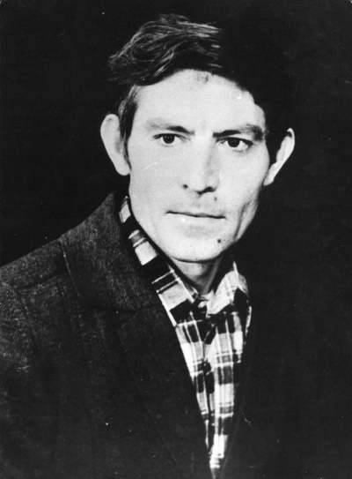
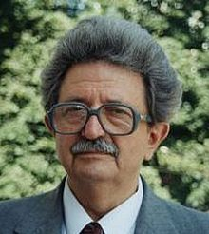
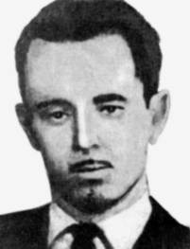
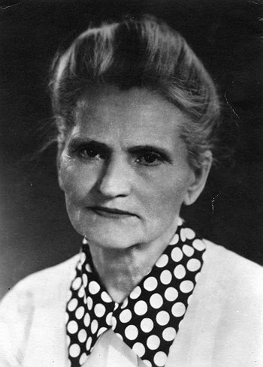
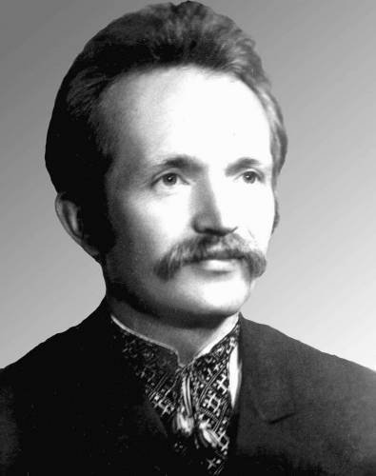
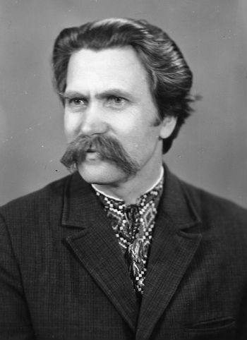
Яскравими представниками цього напряму (самостійницький) були : Поет В. Стус Мистецтвознавець В. Горинь Історик В. Мороз Вчителька О.Мешко Журналіст В. Чорновіл Правник Л.Лук‘яненко

Slide 5
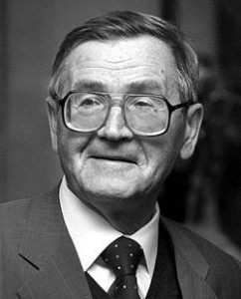
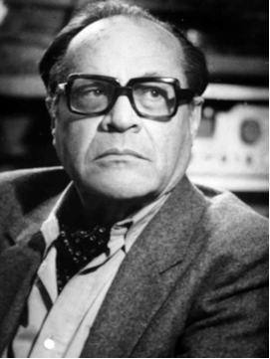
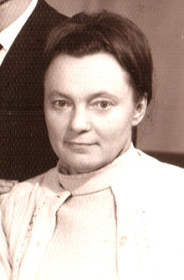
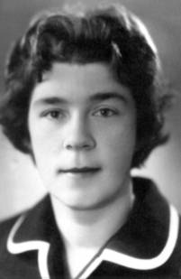
Представниками національно-культурницького напряму:
І. Дзюба
І. Світличний
М.Коцюбинська
З.Франко

Slide 6
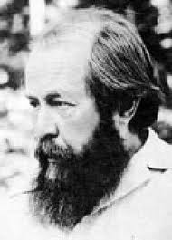
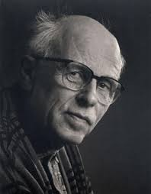
Правозахисне Дисиденство
Переважно складався з представників російської інтелігенції, серед провідників якої були такі світочі, як письменник Олександр Солженіцин та фізик-ядерник Андрій Сахаров.

Slide 7
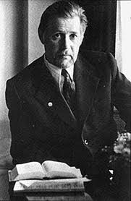
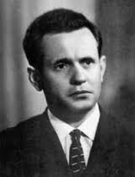
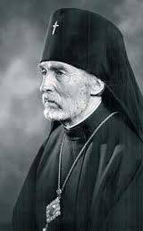
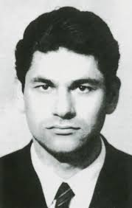
Релігійне дисидентство
Релігійне дисидентство, що мало на меті бороть­бу за фактичне, а не декларативне визнання свободи совісті. В Україні, зокрема, воно вело боротьбу за віднов­лення українських греко-католицької та автокефальної православної церков, за свободу діяльності протестант­ських сект. Найбільш яскравими представниками цієї течії були Г. Вінс, І. Гель, В. Романюк, Й. Тереля.

Slide 8
Зародження дисидентського руху
Дисиденство заявило про себе наприкінці 50-х – на початку 60-х років. У 1950—70-х роках у Радянському Союзі виникло примітне явище, коли політику уряду стала відкрито критикувати невелика, але дедалі більша кількість людей, яких звичайно називали дисидентами й які вимагали ширших громадянських, релігійних і національних прав.
Дисидентство великою мірою виросло з десталінізації, з послаблення «паралічу страху», що було зроблено Хрущовим. Але обмежені викриття страхітливих злочинів сталінської доби викликали розчарування та скептицизм відносно й інших сторін режиму. Тому спроба Брежнєва обмежити лібералізацію викликала протести й опозицію, особливо серед інтелігенції.

Slide 9
Першими організаціями інакодумців України стали:
Українська робітничо-селянська спілка(УРСС) Створена у Львові
Об'єднана партія визволення України
Український національний фронт (УНФ) Створена З.Красівським та М.Дяком
Український національний комітет (УНК)
Демократичний союз соціалістів
Партія боротьби за реалізацію ленінських ідей
Реалістичний робітничий гурток демократів — створений на Донбасі .

Slide 10
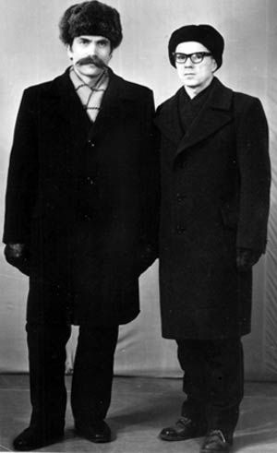
1959 році сформувалася Українська робітничо-селянська спілка на чолі з Л. Лук’яненком
Л. Лук’яненко та І. Кандиба – засновники УРСС

Slide 11
Розрізнені десидентські групи почали об’єднуватись в організовані рухи. 1964 рік – у західних областях республіки сформувався Український національний фронт (УНФ), який налічував майже 150 осіб і видав низку програмних документів
М. Дяк – член-засновник УНФ

Slide 12
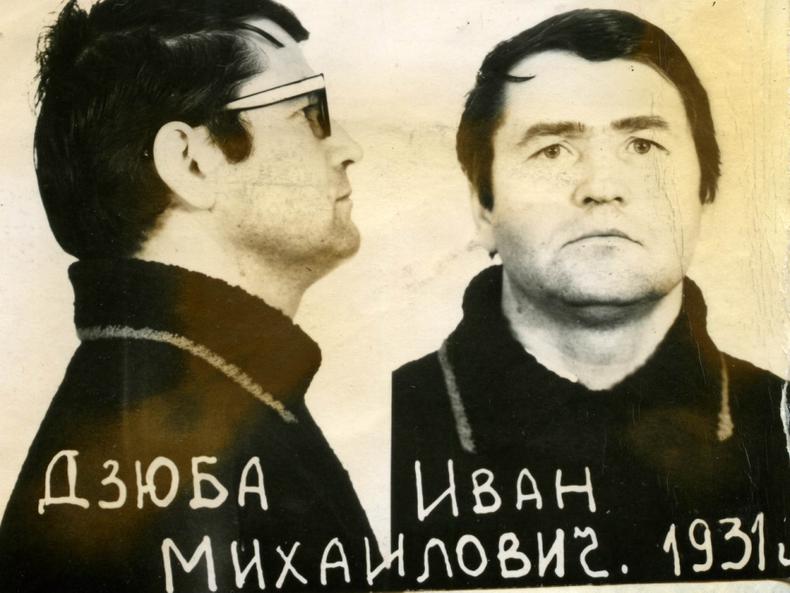
Першим грунтовним узагальненням ідей українського опозиційного руху стала праця І. Дзюби «Інтернаціоналізм чи русифікація?» (1965 р.)

Slide 13
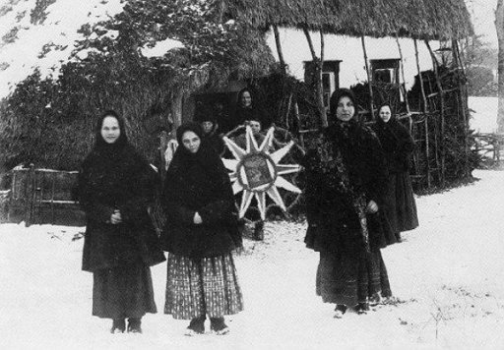
Панівна ідеологія, що базувалась на матеріалістичному світогляді неминуче вступала в суперечливість з релігійною свідомістю. На зламі 50-х – 60- х років почалась чергова антирелігійна компанія.
Найбільш численною в УРСР була Руська православна церква (РПЦ). З 1957 року діяльність духовенства обмежувалась. Посилювалась антирелігійна пропаганда.
Влада намагалася підмінити релігійні звичаї і ритуали новими радянськими обрядами.
«Червоні» колядки»

Slide 14
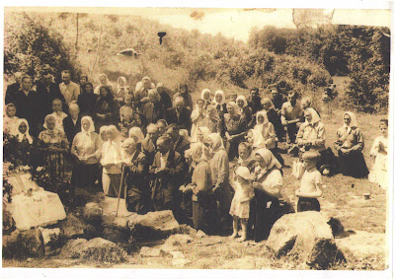
Упродовж 1961-1966 років в Україні скоротилась кількість церков і молитовних будинків з 6,4 тис. до 4,5 тис.
Люди із сіл Зарваниця, Сапова, Вишнівчик, Котузів моляться біля зруйнованої каплички і Чудотворного Джерела

Slide 15
МЕТОДИ БОРОТЬБИ ДИСИДЕНТІВ
Написання листів-протестів до керівних органів УРСР, СРСР, міжнародних організацій, урядів демократичних країн.
Створення правозахисних організацій.
«Самвидав»
Вивішування синьо-жовтих прапорів, розповсюдження листівок.
Друкування науково-публіцистичних праць критичного спрямування на гострі соціально-політичні, національні та екологічні теми.

Slide 16
Репресивна політика радянської влади проти дисидентів

Slide 17
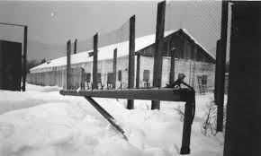
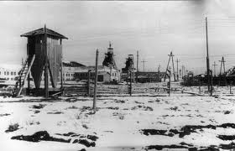
Придушення дисидентства
На початку 1980-х рр. в Україні інтелігентський дисидентський рух було практично розгромлено. Незважаючи на всю відвагу, натхненність та ідеалізм дисидентів і на одіозну поведінку їхніх гонителів, цей рух не набув широкої підтримки в Україні.
Однією з причин цього стало те, що, крім засудження режиму й вимог дотримуватися законів, дисиденти не сформулювали виразної політичної програми. Які вони порушували, не були проблемами щоденного життя, що хвилюють більшість населення.

Slide 18
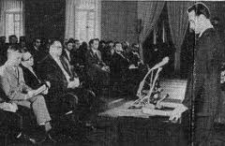
Значення Дисидентського руху
Незважаючи на мало чисельність дисидентський рух був реальною моральною та ідеологічною загрозою системі, оскільки формував і зберігав певні суспільні ідеали
Дисиденти зайняли помітне місце у світогляді населення
Рух опору в Україні — це дії, спрямовані на здійснення державних законів і статей Конституції, які визначають громадянські та національні права і права УРСР в СРСР.
Рух опору в Україні здобув широкий розголос у СРСР та за кордоном. Важливіші його публікації дісталися за кордон і були перекладені на чужі мови. Гуманні політичні позиції руху здобули йому прихильне наставлення поступових кіл світу.

